Slide 1
Santé, situation et mortalité des enfants
Suivez-nous sur Twitter !
#EDSB5

Slide 2
Santé de l’enfant
Suivez-nous sur Twitter !
#EDSB5

Slide 3
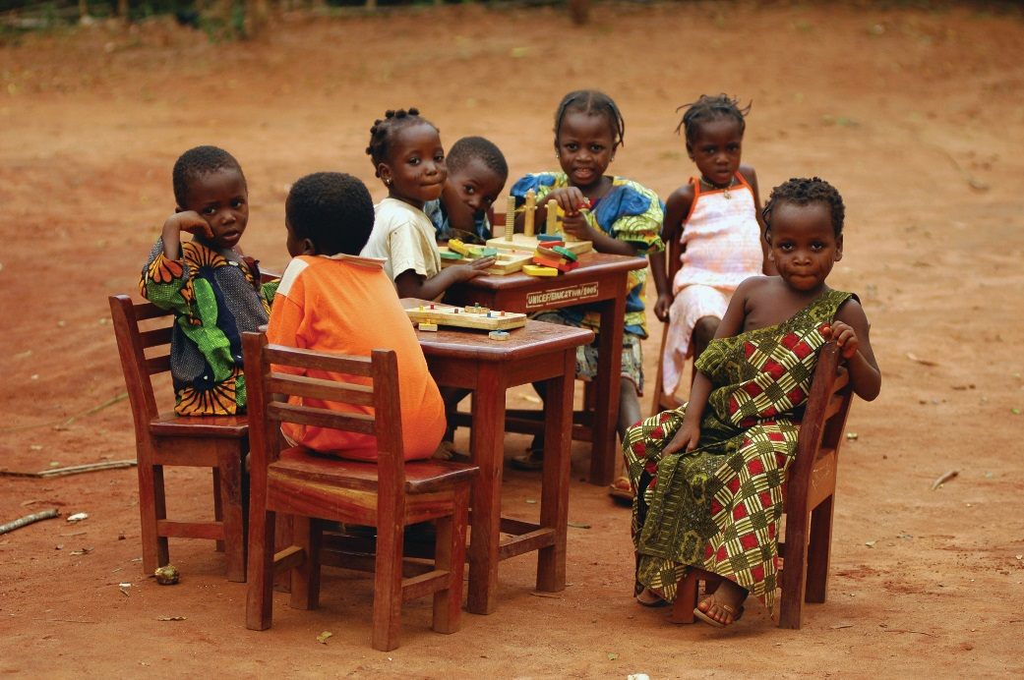
Couverture vaccinale
Maladies des enfants
© UNICEF Bénin/Julie Pudlowski

Slide 4
Vaccinations infantiles de base
Les vaccinations de base pour les enfants de
12-23 mois comprennent :
  BCG
  Anti-rougeoleux
  3 doses de Pentavalent (DTC-HepB-Hib)
  3 doses de Polio (non compris le Polio 0)

Slide 5
Vaccinations infantiles de base
Pourcentage d’enfants de 12-23 mois qui ont reçu :
DTC-HepB-Hib
Polio

Slide 6
Couverture vaccinale de base selon le niveau d’instruction de la mère
Pourcentage d’enfants de 12-23 mois ayant reçu tous les vaccins de base

Slide 7
Couverture vaccinale de base selon le bien-être économique
Pourcentage d’enfants de 12-23 mois ayant reçu tous les vaccins de base
Ménages plus pauvres
Ménages plus riches

Slide 8
Couverture vaccinale de base selon le département
Pourcentage d’enfants de 12-23 mois ayant reçu tous les vaccins de base
Alibori
47 %
Bénin
57 %
Atacora
71 %
Borgou
41 %
Donga
62 %
Collines
68 %
Zou
68 %
Plateau 29 %
Couffo 40 %
Atlantique
60 %
Mono 71 %
Ouémé 71 %
Littoral 67 %

Slide 9
Tendances de la couverture vaccinale de base
Pourcentage d’enfants de 12-23 mois ayant reçu tous les vaccins de base

Slide 10
Couverture vaccinale
Maladies des enfants
© UNICEF Bénin/Julie Pudlowski

Slide 11
Prévalence et traitement des maladies des enfants
Parmi les enfants de moins de 5 ans et ayant eu des symptômes, pourcentage pour lesquels des conseils ou un traitement ont été recherchés
Pourcentage d’enfants de moins de 5 ans avec des symptômes au cours des 2 semaines précédant l’interview

Slide 12
Prévalence de la diarrhée selon l’âge
Pourcentage d’enfants de moins de 5 ans ayant eu de la diarrhée
au cours des 2 semaines précédant l’interview

Slide 13
Traitement de la diarrhée
Pourcentage d’enfants de moins de 5 ans ayant eu de la diarrhée
au cours des 2 semaines précédant l’interview

Slide 14
Pratiques alimentaires durant la diarrhée :
Liquides Données
Répartition (en %) des enfants de moins de 5 ans ayant eu de la diarrhée
au cours des 2 semaines précédant l’interview
par quantité de liquides donnée par rapport aux quantités habituelles

Slide 15
Pratiques alimentaires durant la diarrhée :
Nourriture Donnée
Répartition (en %) des enfants de moins de 5 ans ayant eu de la diarrhée
au cours des 2 semaines précédant l’interview par quantité de nourriture donnée
rapport aux quantités habituelles

Slide 16
Situation des enfants
Suivez-nous sur Twitter !
#EDSB5

Slide 17
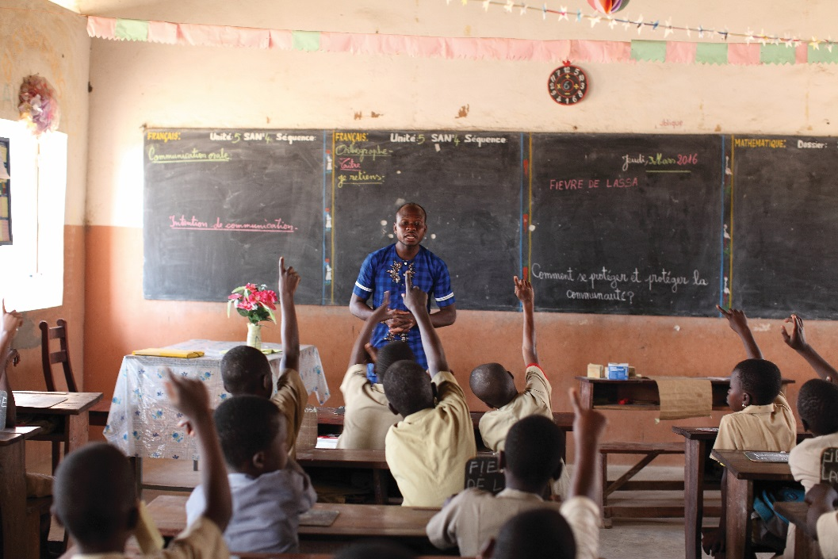
Enregistrement des naissances
Enfants orphelins
Fréquentation scolaire
Travail et discipline des enfants
© UNICEF Bénin/Hadrien Bonnaud

Slide 18
Enregistrement des naissances selon le département
Pourcentage d’enfants de moins de 5 ans dont la naissance a été enregistrée
Alibori
83 %
Benin
86 %
Atacora
81 %
Borgou
65 %
Donga
88 %
Collines
90 %
Zou
96 %
Plateau 88 %
Couffo 84 %
Atlantique
93 %
Mono 95 %
Ouémé 90 %
Littoral 94 %

Slide 19
Enregistrement des naissances
Enfants orphelins
Fréquentation scolaire
Travail et discipline des enfants
© UNICEF Bénin/Hadrien Bonnaud

Slide 20
Résidence des enfants
Répartition (en %) des enfants de moins de 18 ans par résidence avec les parents

Slide 21
Enregistrement des naissances
Enfants orphelins
Fréquentation scolaire
Travail et discipline des enfants
© UNICEF Bénin/Hadrien Bonnaud

Slide 22
Taux net de fréquentation scolaire
Pourcentage de la population d’âge officiel de fréquentation du niveau primaire et secondaire qui fréquente le même niveau

Slide 23
Indice de parité entre les genres
Ratio de taux net de fréquentation scolaire (TNF) des filles sur le TNF des garçons
Plus de filles que de garçons
Parité des genres
Plus de garçons que de filles

Slide 24
Enregistrement des naissances
Enfants orphelins
Fréquentation scolaire
Travail et discipline des enfants
© UNICEF Bénin/Hadrien Bonnaud

Slide 25
Travail des enfants
Pourcentage d’enfants de 5-17 ans impliqués dans un travail*
*Les enfants qui: a) participent à des activités économiques à la limite ou au dessus du seuil défini pour leur groupe d’âge
ou b) Participent à des tâches domestiques à la limite ou au-dessus du seuil défini pour leur groupe d’âge
ou c) qui travaillent dans des conditions dangereuses.

Slide 26
Discipline des enfants
Pourcentage d’enfants de 1-14 ans qui, au cours du mois précédant l’interview, ont subi :

Slide 27
Mortalité des enfants
Suivez-nous sur Twitter !
#EDSB5

Slide 28
Indicateurs clés
Mortalité néonatale
Probabilité de décéder avant d’atteindre 1 mois
Mortalité post-néonatale
Probabilité de décéder entre le premier mois et le 1er anniversaire
Mortalité infantile
Probabilité de décéder entre la naissance et le 1er anniversaire
Mortalité juvénile
Probabilité de décéder entre le 1er et le 5ème anniversaire
Mortalité infanto-juvénile
Probabilité de décéder entre la naissance et le 5ème anniversaire

Slide 29
Niveaux de mortalité des enfants
Décès pour 1 000 naissances vivantes (pour la période des 5 années précédant l’enquête)

Slide 30
Mortalité des enfants selon le milieu de résidence
Décès pour 1 000 naissances vivantes (pour la période des 5 années précédant l’enquête)

Slide 31
Mortalité infanto-juvénile selon le département
Décès pour 1 000 naissances vivantes (pour la période des 10 années précédant l’enquête)
Alibori
98
Atacora
122
Donga
129
Borgou
87
Collines
103
Zou
108
Couffo 112
Plateau 119
Atlantique
108
Mono 104
Ouémé 74
Littoral 64
Notes:
La mortalité infanto juvénile varie sensiblement selon le département passant d’un minimum de 64 pour mille dans le Littoral à un maximum de 129 pour mille dans la Donga

Slide 32
Tendances de la mortalité des enfants
Décès pour 1 000 naissances vivantes (pour la période des 5 années précédant l’enquête)
Mortalité infanto-juvénile
Mortalité infantile
Mortalité néonatale
*L’évaluation de la qualité des données de l’EDSB-IV de 2011-2012 avait révélé une sous-estimation des indicateurs de mortalité due à la sous-déclarations des naissances.

Slide 33
Mortalité des enfants selon l’intervalle avec la naissance précédente
Décès pour 1 000 naissances vivantes (pour la période des 10 années précédant l’enquête)

Slide 34
Résultats Clés
57 % des enfants de 12-23 mois ont reçu tous les vaccins de base.
Parmi les enfants avec IRA, des conseils ou un traitement ont été recherchés pour 46 %.
Parmi les enfants avec diarrhée, conseils ou un traitement ont été recherchés pour 43 %.
La naissance a été enregistrée pour 86 % d’enfants de moins de 5 ans.
33 % d’enfants de 5-17 ans travaillent.
La mortalité des enfants a baissé. Les quotients de mortalité infantile et infanto-juvénile sont de 55 et 96 décès pour 1 000 naissances vivantes.
La mortalité des enfants est plus élevée parmi les enfants nés moins de 2 ans après la naissance précédente.

